Slide 1
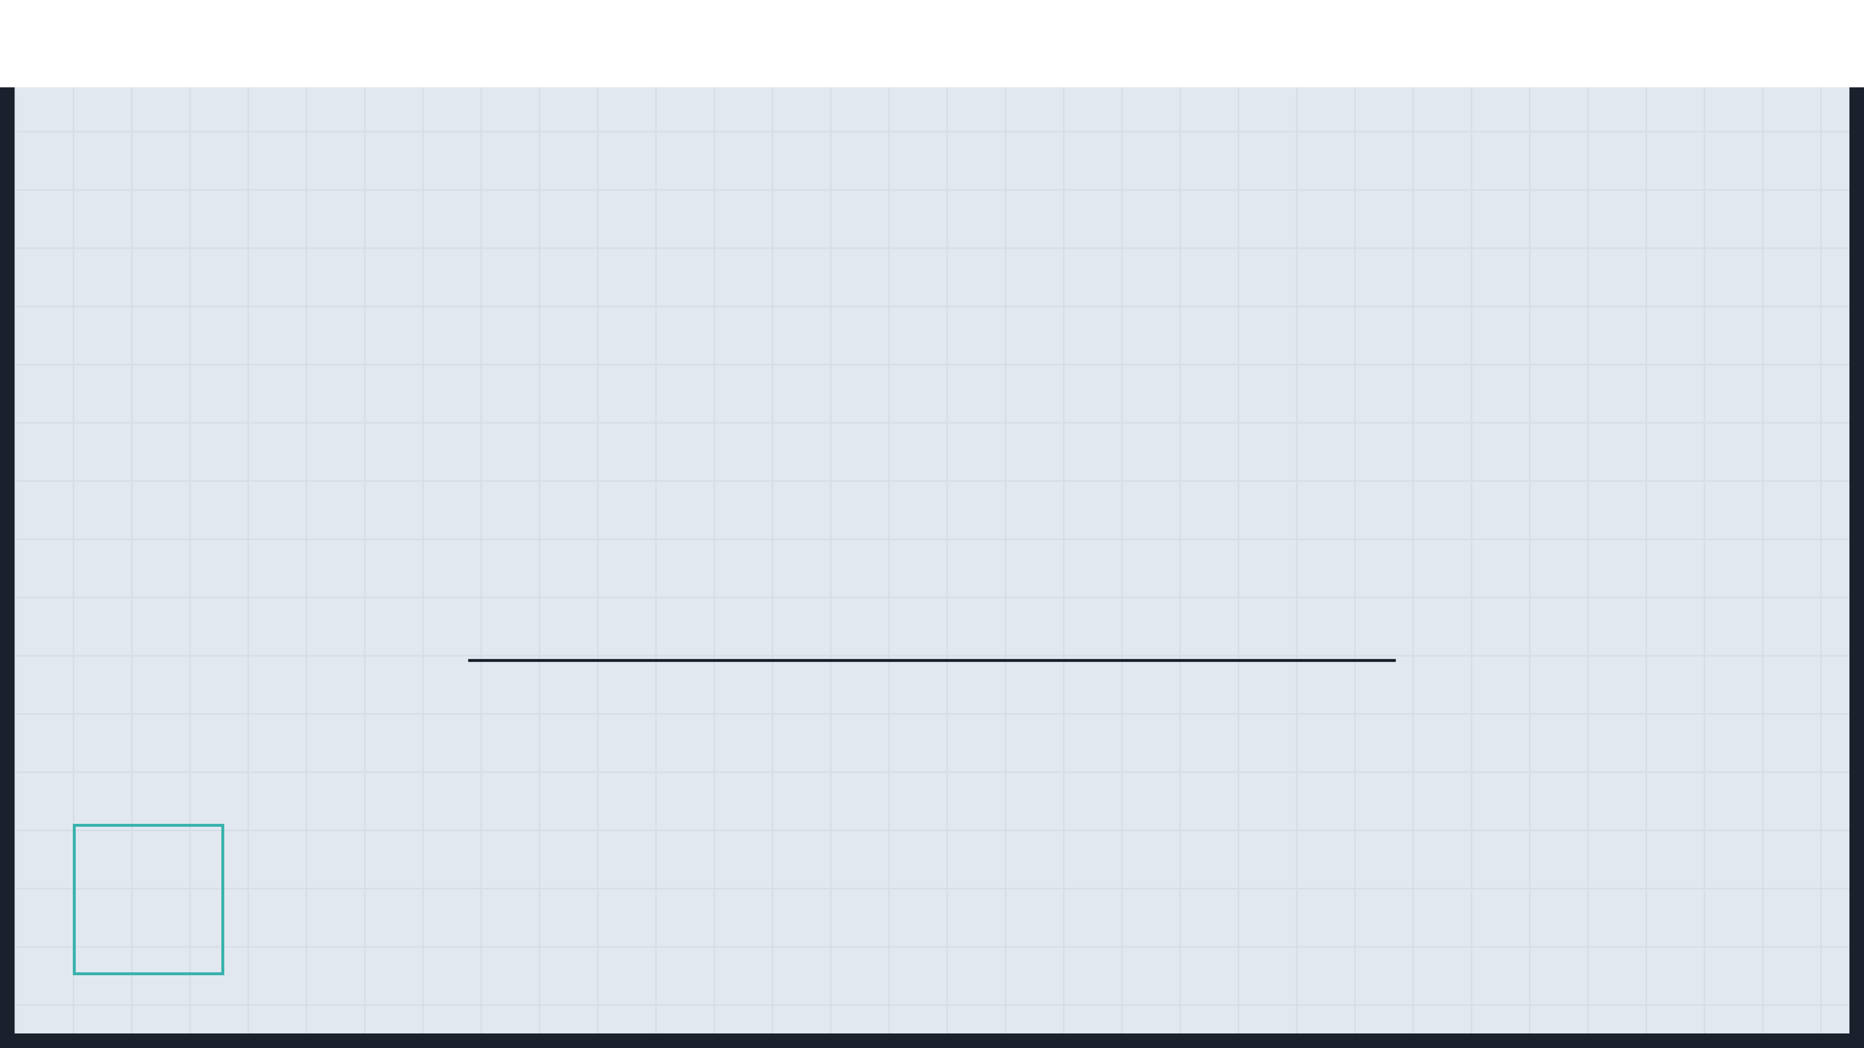
IDEATHON STBR
Sua Ideia, o Primeiro Passo
SUPERTEAM BRASIL
SOLANA ECOSYSTEM

Slide 2
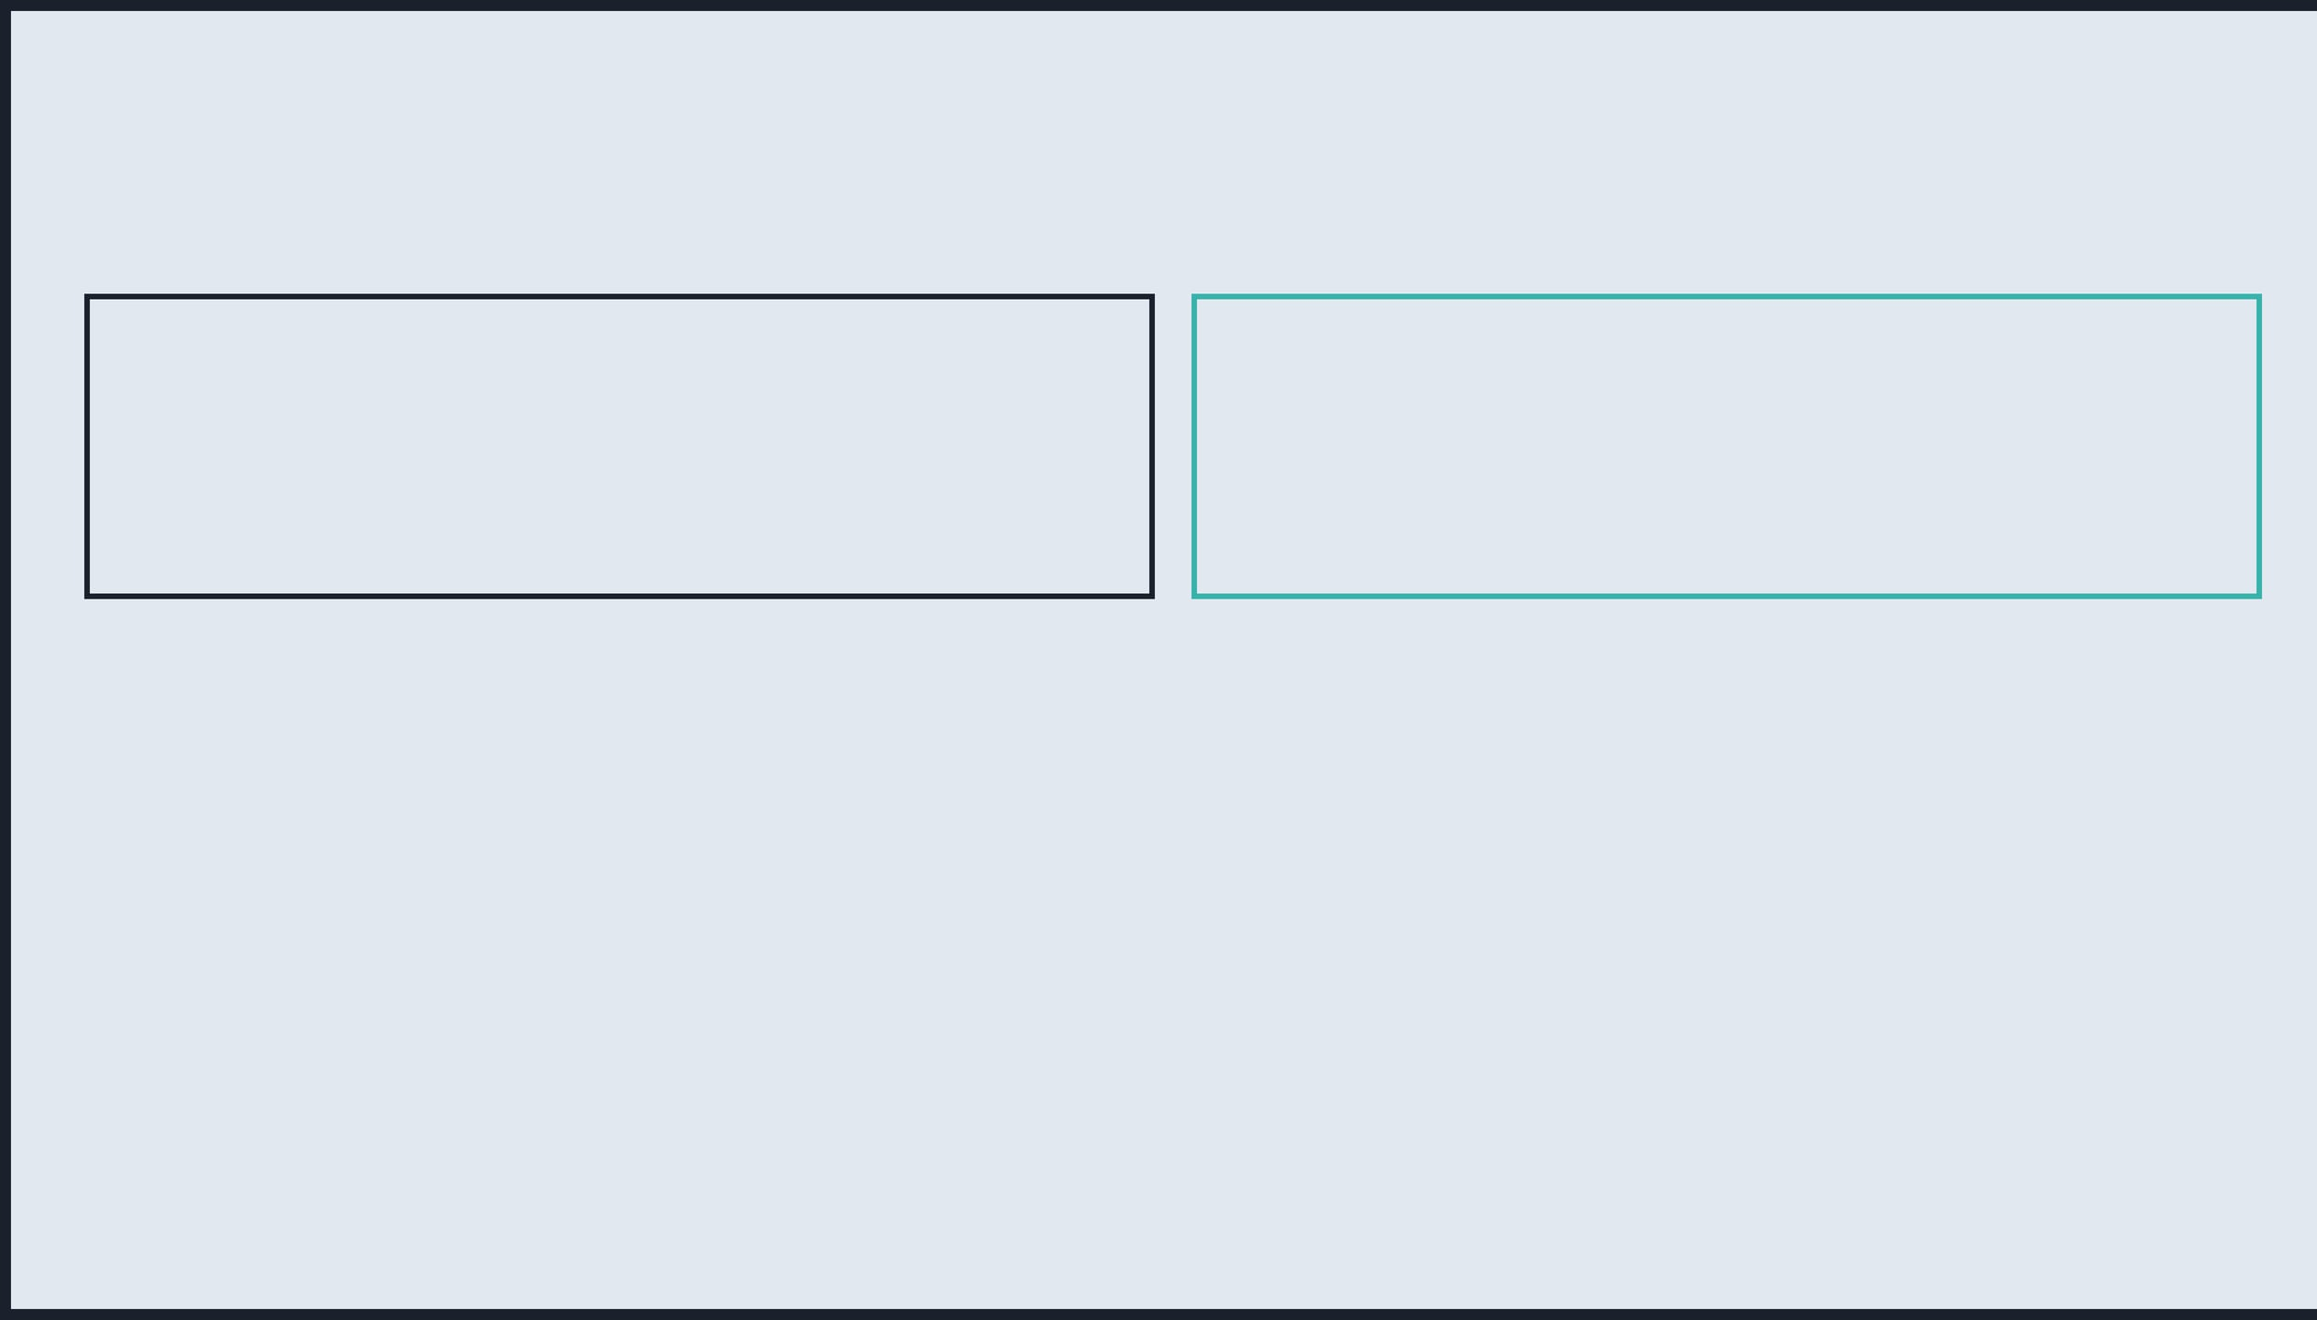
01. O PROBLEMA
Qual dor você está endereçando?
CONTEXTO IDEATHON STBR
Identifique a necessidade ou lacuna no mercado e diga quem sofre com ela. Para quem é esse problema?
Focamos na qualidade e potencial da ideia. Aqui não exigimos código funcional, MVP nem equipe formada — priorizamos a proposta.
IDEATHON STBR // PITCH DECK TEMPLATE

Slide 3
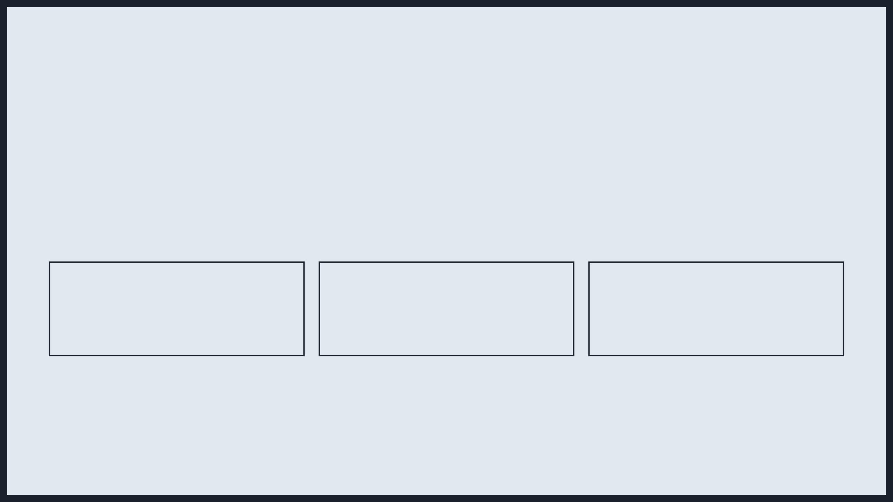
02. A SOLUÇÃO
Como sua ideia resolve o problema?
Descreva sua proposta de valor de forma clara e direta. Explique o mecanismo principal da sua ideia e como ela transforma a realidade do usuário.
BENEFÍCIO 01
BENEFÍCIO 02
BENEFÍCIO 03
Qual o principal ganho imediato para o usuário ao utilizar sua solução?
Como sua ideia otimiza processos ou reduz custos/tempo?
Qual o impacto de longo prazo ou diferencial na experiência do usuário?
IDEATHON STBR // PITCH DECK TEMPLATE

Slide 4
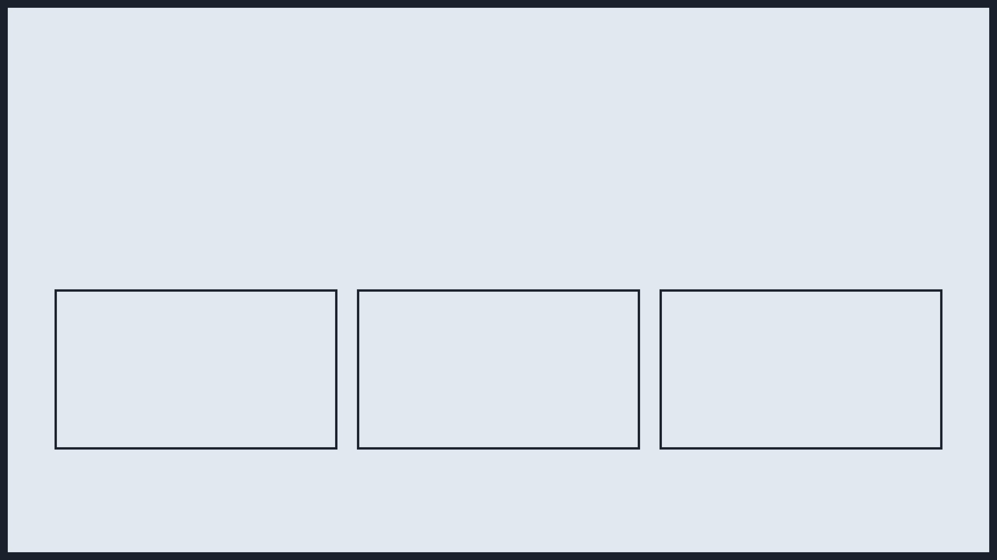
03. FIT COM SOLANA
POR QUE SOLANA?
Justifique a escolha estratégica da rede. Como as capacidades únicas da Solana (paralelização, taxas baixas, ecossistema vibrante) tornam sua ideia possível ou superior?
VELOCIDADE & UX
CUSTO-BENEFÍCIO
ESCALABILIDADE
Como a alta taxa de transferência (TPS) e a finalização rápida da Solana impactam a experiência do seu usuário final?
Por que as taxas de transação quase nulas são essenciais para a viabilidade do seu modelo de negócio ou adoção em massa?
Como a arquitetura da Solana permite que sua ideia cresça para milhões de usuários sem comprometer a performance?
IDEATHON STBR // PITCH DECK TEMPLATE

Slide 5
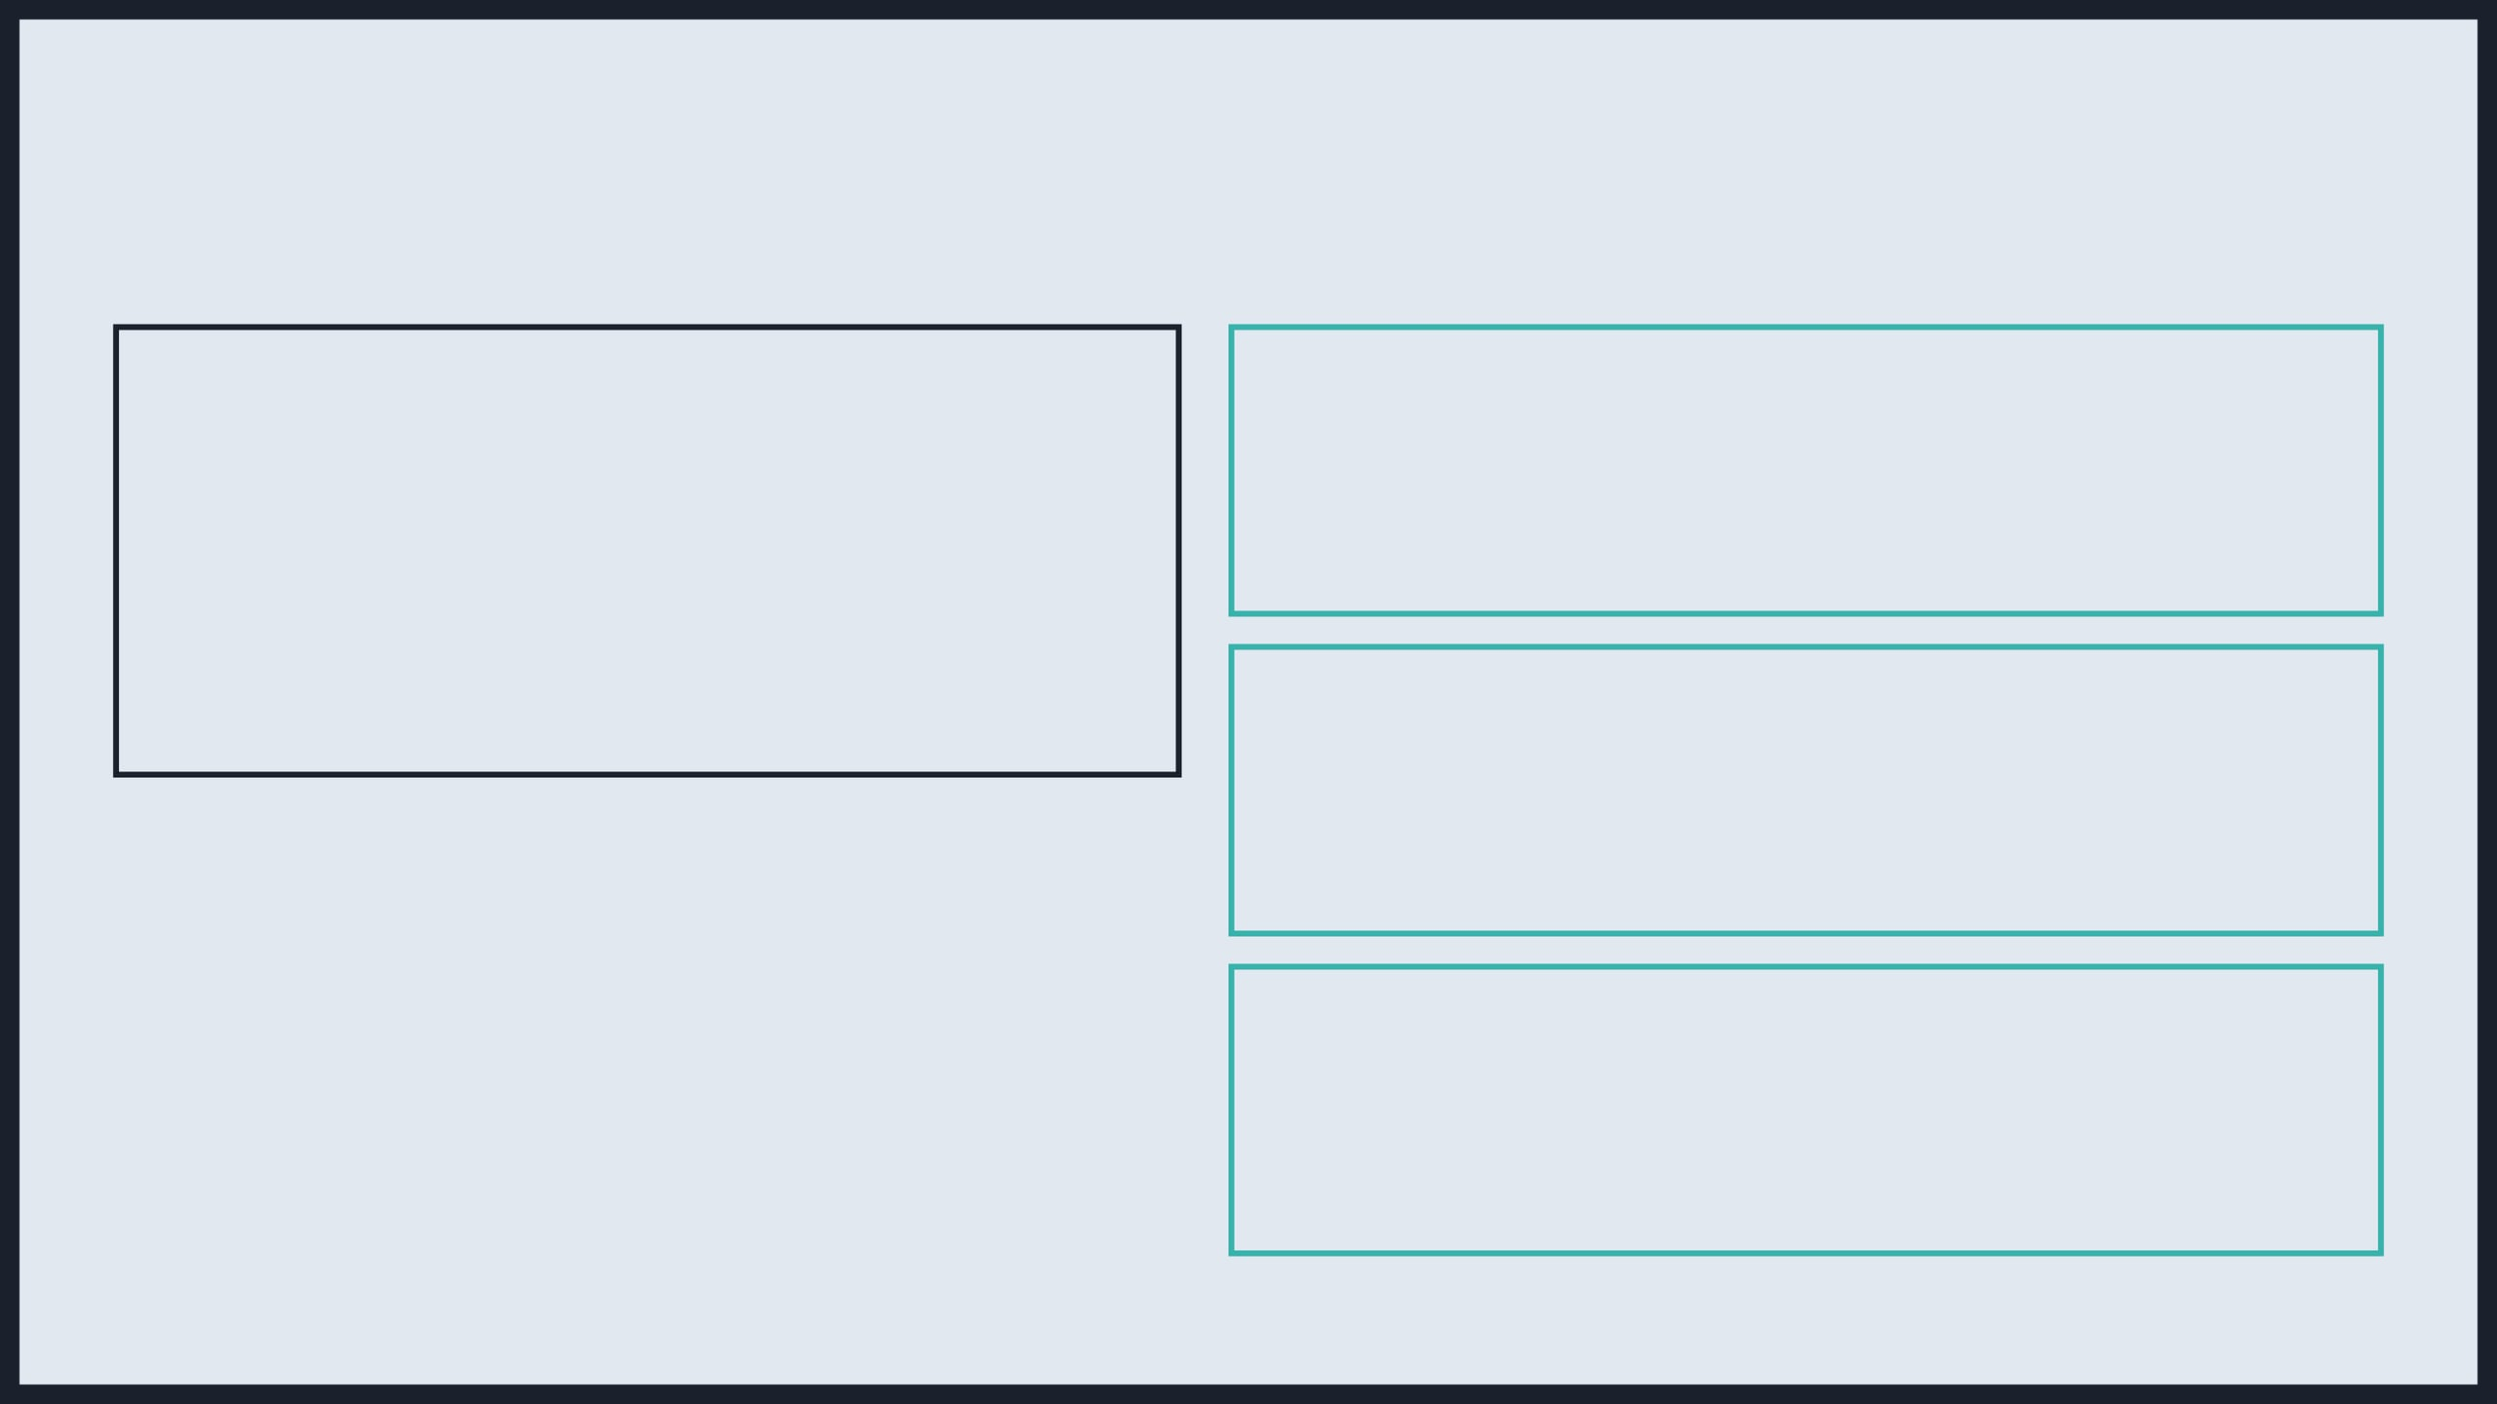
04. MERCADO
QUEM SÃO OS USUÁRIOS-ALVO?
TAM (Total Addressable Market)
$ 0.0 B
Segmento A
Segmento B
Geografia/Nicho
Defina o perfil
Público
Onde esses
principal que
secundário ou
usuários estão?
O tamanho total do mercado global para este tipo de solução.
sofre com o
adjacente que se
Qual o nicho
problema hoje.
beneficia da
específico?
SAM (Serviceable Addressable Market)
solução.
$ 0.0 M
A parcela do mercado que você consegue alcançar com seu modelo.
SOM (Serviceable Obtainable Market)
$ 0.0 M
O mercado que você planeja capturar nos primeiros 1-2 anos.
IDEATHON STBR // PITCH DECK TEMPLATE

Slide 6
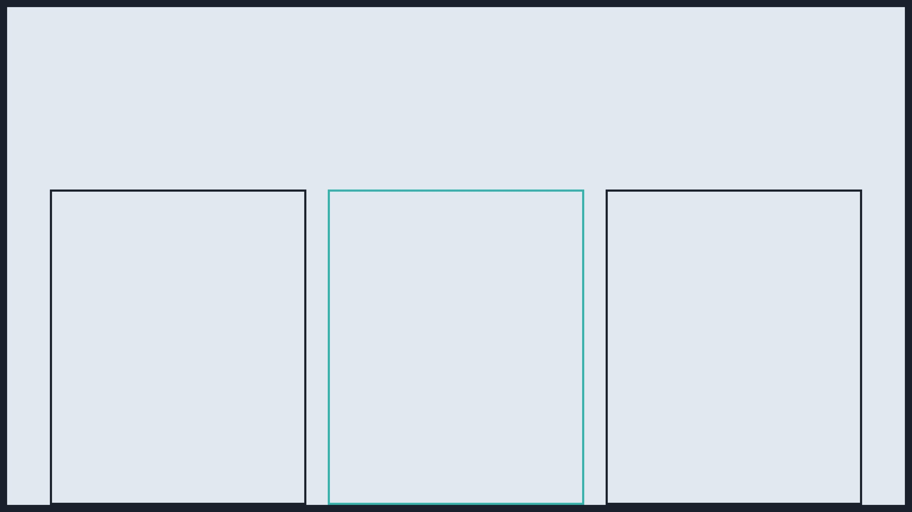
05. MODELO DE NEGÓCIO
Como o projeto gera ou captura valor para o ecossistema e usuários?
GERAÇÃO DE VALOR
CAPTURA DE VALOR
ECOSSISTEMA
Qual o benefício econômico ou funcional para o usuário?
>
Taxas de transação (fees)
>
Como a Solana se beneficia dessa ideia?
>
Modelos de assinatura ou freemium
>
Como a solução economiza recursos ou tempo?
>
Aumento de TVL ou volume de transações?
>
Mecanismos de incentivo on-chain
>
Qual a utilidade real do produto no dia a dia?
>
Atração de novos usuários para a rede?
>
IDEATHON STBR // PITCH DECK TEMPLATE

Slide 7
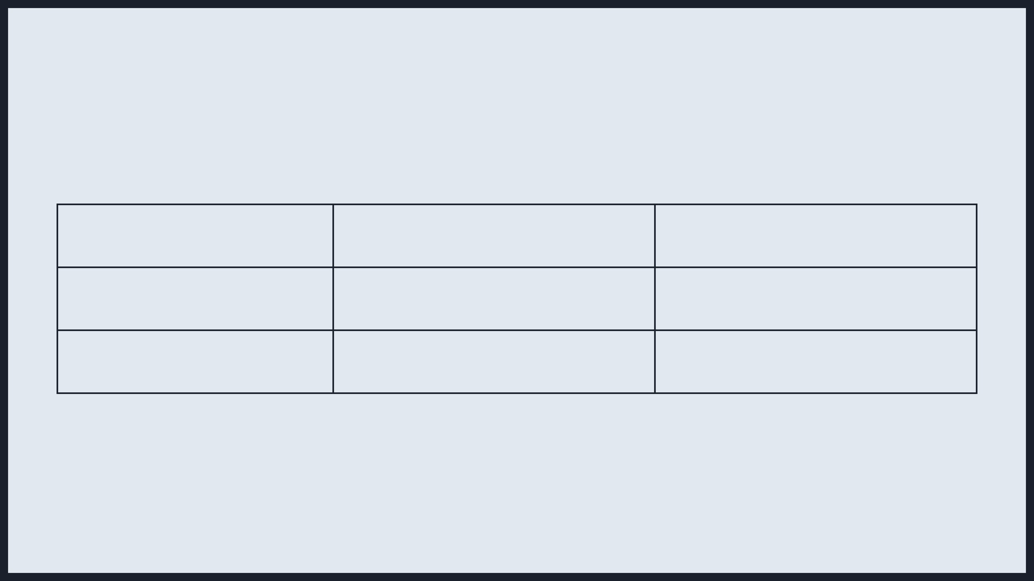
06. DIFERENCIAL
FUNCIONALIDADE / ATRIBUTO
SOLUÇÕES ATUAIS
SUA IDEIA (SOLANA)
Velocidade / Custo
Lento e taxas elevadas
Instantâneo e custo quase zero
Acessibilidade
Barreiras técnicas complexas
Interface intuitiva e direta
Inovação
Modelos tradicionais/legados
Uso nativo de Web3 e Solana
O QUE TORNA SUA IDEIA ÚNICA?
Destaque aqui o seu "pulo do gato". Qual é a inovação original que ninguém mais está fazendo? Lembre-se: Inovação & Diferencial valem 40 pontos na avaliação!
IDEATHON STBR // PITCH DECK TEMPLATE

Slide 8
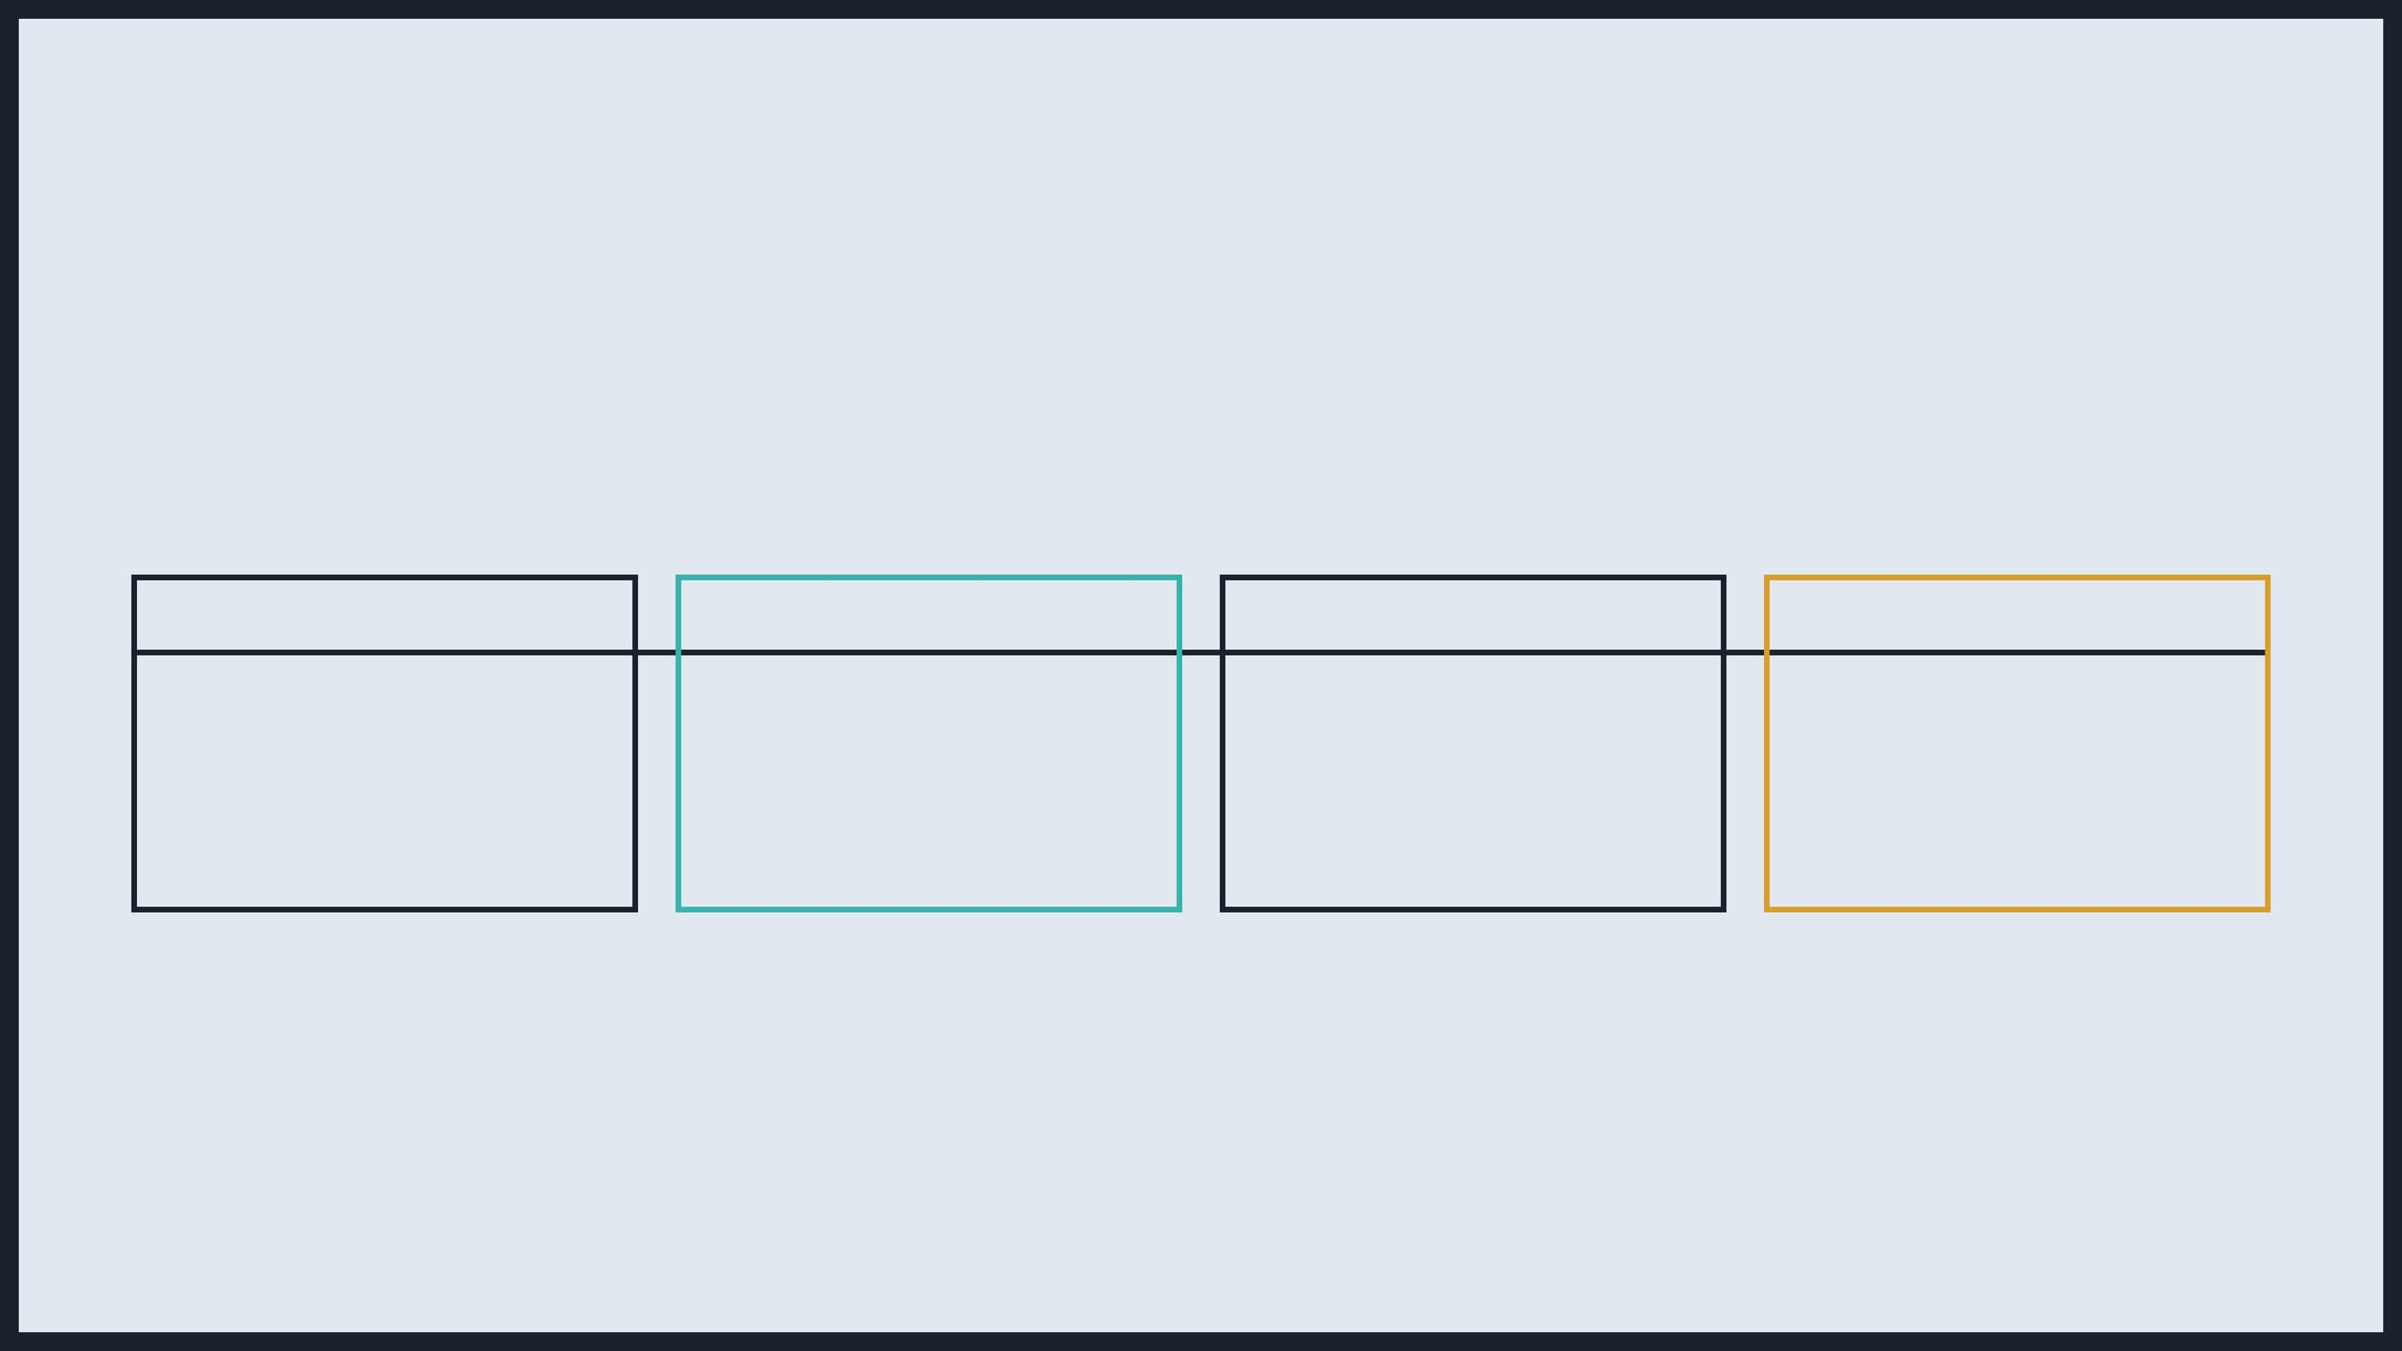
07. ROADMAP INICIAL
01
02
03
04
IDEAÇÃO
VALIDAÇÃO
DESENVOLVIMENTO
LANÇAMENTO
Refinamento da proposta de valor e pesquisa inicial de mercado.
Entrevistas com usuários e testes de conceito da solução.
Criação do MVP focado nas funcionalidades core em Solana.
Beta fechado e início da tração com a comunidade Solana.
IDEATHON STBR // PITCH DECK TEMPLATE

Slide 9
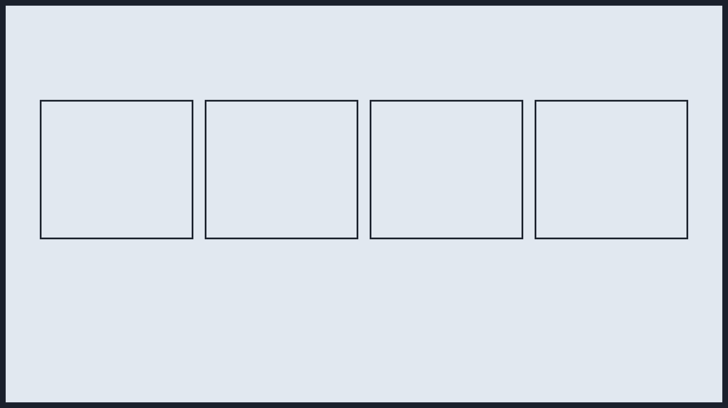
08. TIME
NOME SOBRENOME
NOME SOBRENOME
NOME SOBRENOME
NOME SOBRENOME
Founder / Builder
Designer / UX
Marketing / Ops
Habilidade X
Breve descrição das habilidades e experiência relevante para o projeto.
Foco na experiência do usuário e interface da solução proposta.
Estratégia de mercado, crescimento e operações do projeto.
Outras competências essenciais que compõem a força da equipe.
ABERTO A TODOS
O Ideathon STBR aceita participações individuais ou em grupo. Não é necessário ter experiência prévia em blockchain. Seja você builder, founder, designer ou entusiasta, sua visão é o que importa aqui.
IDEATHON STBR // PITCH DECK TEMPLATE

Slide 10
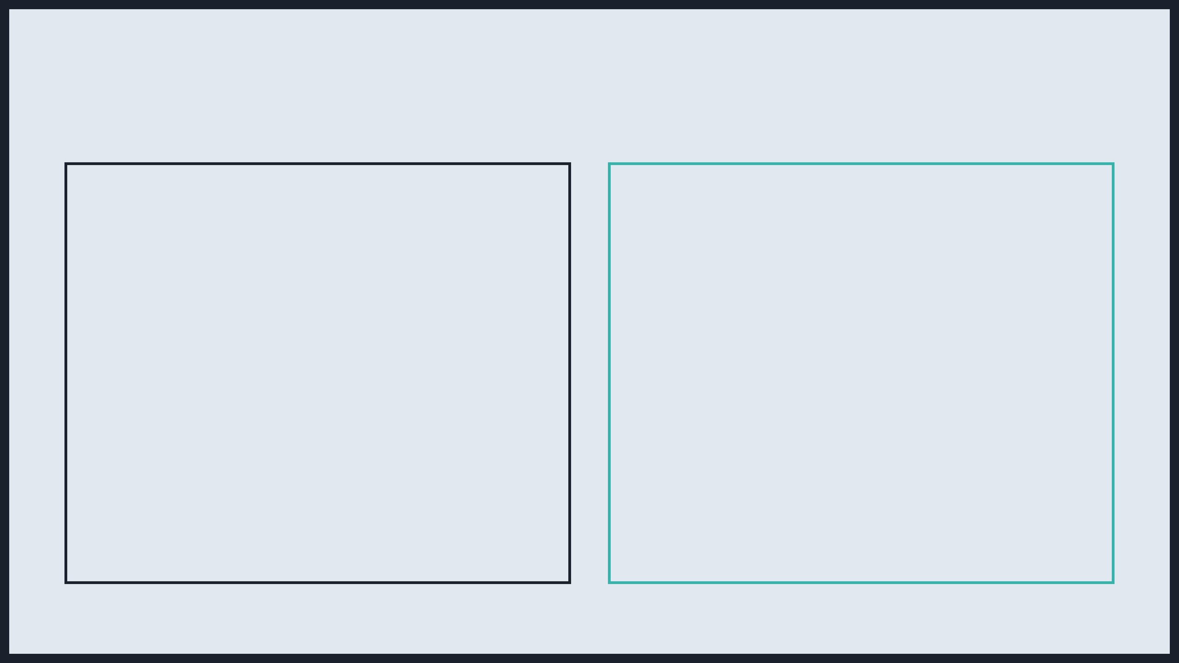
PRÓXIMOS PASSOS & CONTATO
DATAS IMPORTANTES
LINKS & SUPORTE
23/03
Discord: discord.gg/superteambrasil
Abertura oficial & Workshops
Telegram: t.me/superteamBR
27/03 e 01/04
Office Hours (18h–20h BRT)
Twitter/X: @SuperteamBR
04/04
Evento: lu.ma/edf2544w
Deadline de Submissão (23h59)
06/04
Anúncio dos Vencedores
SUA JORNADA COMEÇA AQUI!
IDEATHON STBR // PITCH DECK TEMPLATE

